Slide 1
Поняття, загальні положення та значення криміналістичної балістики
Виконала студентка ПР-301 групи Пустовойт Діана

Slide 2
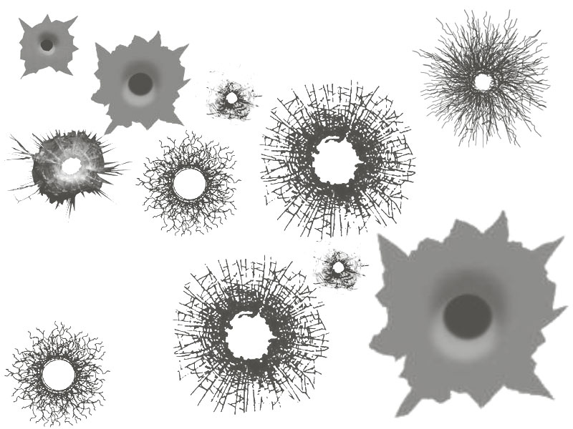
Застосування вогнепальної зброї завжди супроводжується утворенням в зброї, боєприпасах, а також на перешкодах специфічних слідів, які у криміналістиці називають слідами пострілу.

Slide 3
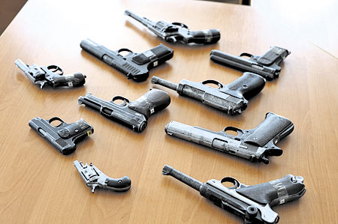
Розробкою засобів і методів виявлення цих слідів і займається галузь криміналістичної техніки, яка умовно називається судова балістика. Ця назва вперше в криміналістичній літературі вжив професор В. Ф. Черваков в 1937 р. З тих пір термін «балістика» міцно утвердився в науковій літературі і судово-слідчій практиці.

Slide 4
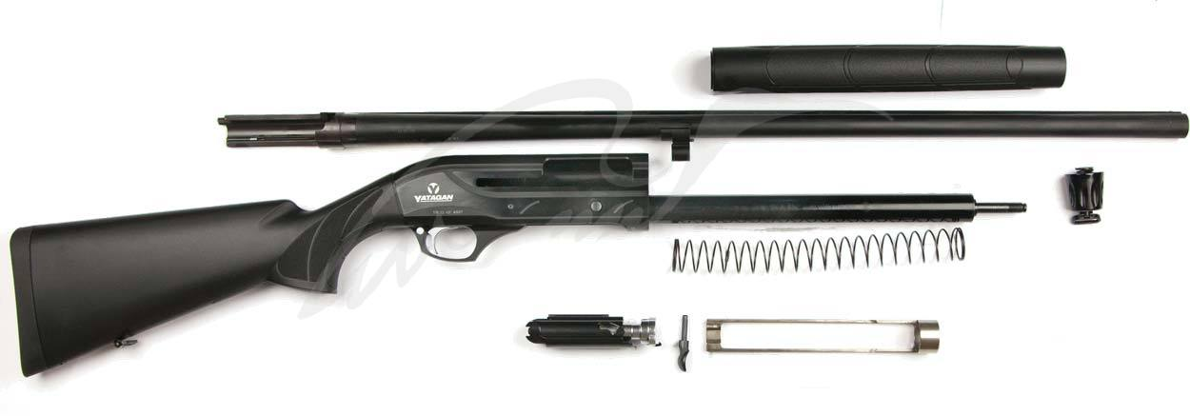
Криміналістична (судова) балістика становить систему наукових положень і відповідних їм техніко-криміналістичних засобів, методів і прийомів, використовуваних для збирання й дослідження вогнепальної зброї та слідів її застосування з метою розкриття, розслідування, попередження злочинів, установлення істини у справі

Slide 5
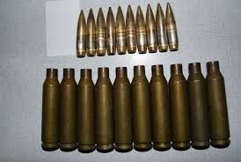
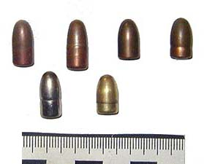
Предметом криміналістичної балістики є пізнання особливостей та ознак об'єктів, визначення закономірностей механізму утворення слідів зброї з метою встановлення роду, виду та системи вогнепальної зброї, її справності та придатності до стрільби, ідентифікація конкретного примірника застосованої зброї за стріляними гільзами та кулями, виявленими на місці події, встановлення виду боєприпасів та їх складників, напрямку й дистанції пострілу тощо.

Slide 6
Завдання криміналістичного зброєзнавства є похідними від завдань криміналістики і розділу криміналістичної техніки. Загальне (головне) завдання полягає в сприянні правоохоронним органам у їх діяльності з розкриття, розслідування й попередження злочинів, встановленні істини у кримінальних справах розробленими цією галуззю сучасними техніко-криміналістичними засобами, прийомами, методами збирання і дослідження об'єктів криміналістичного зброєзнавства, прийомами, методами використання отриманої інформації.

Slide 7
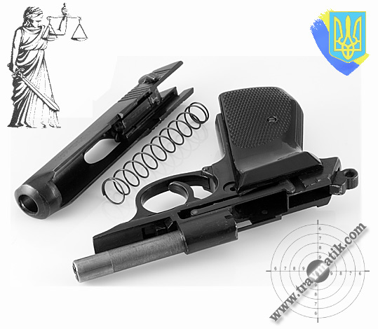
Спеціальні завдання: 1) подальше теоретичне вивчення закономірностей механізму вчинення злочинів із застосуванням зброї, вибухових пристроїв, виникнення інформації про це, закономірностей робіт із об'єктами криміналістичного зброєзнавства; 2) удосконалення наявних і розроблення нових техніко-криміналістичних засобів, прийомів, методів збирання, дослідження цих об'єктів і використання отриманих результатів для встановлення істини у справі.

Slide 9
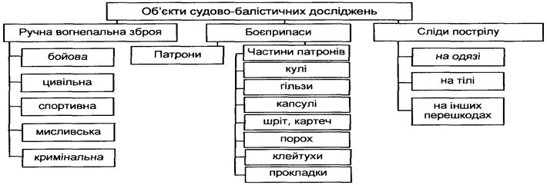

Slide 10
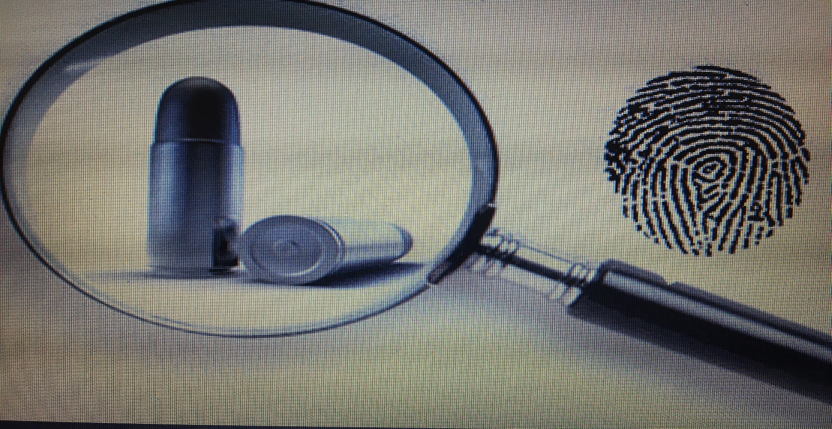
Судова балістика тісно взаємопов'язана з іншими розділами криміналістики, і в першу чергу з трасологією, теорією ідентифікації, методи яких широко використовуються для ідентифікаційних досліджень вогнепальної зброї і боєприпасів.

Slide 11
За допомогою криміналістичних досліджень виясняють сутність події, факт застосування вогнепальної зброї; визначають місце і спосіб вчинення злочину, напрям і дистанцію пострілу; встановлюють причинний зв'язок між діями і наслідками, кількість зроблених пострілів, їх черговість і багато інші факти.
Криміналістичні дослідження зброї та боєприпасів сприяють встановленню їх групової приналежності та індивідуального ототожнення. За кулям і гільзам можна ідентифікувати конкретний екземпляр зброї. Досліджуючи боєприпаси (кулі, дріб, пижі і т. д.), визначають загальний джерело їх походження.
Таким чином, основне значення судової балістики полягає в тому, що розроблені нею методи і засоби дозволяють слідами пострілу встановити обставини розслідуваної події.

Slide 12
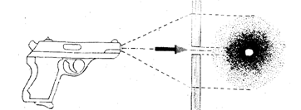
Спираючись на викладене вище, можна сформулювати наступне визначення: судова балістика - це галузь криміналістичної техніки, яка вивчає вогнепальну зброю, боєприпаси, закономірності механізму пострілу і виникнення слідів на кулях, гільзах та перешкодах, розробляє прийоми, методи і засоби виявлення, збирання і дослідження даних об'єктів для встановлення обставин розслідуваної події.

